Slide 1

Bachelor Praktikum – XML Technologien
Team: Xlink (XL)
Supervisors: Prof. Brüggemann-Klein, P.Ulrich
Technische Universität München
16.04.2020

Slide 2
Agenda
Einführung
Technologien
Design
Architektur
Testing
Herausforderungen
Entwicklung und Organisation
Demo

Slide 3
Agenda
Einführung
Technologien
Design
Architektur
Testing
Herausforderungen
Entwicklung und Organisation
Demo

Slide 4
Das Team
<team>
<Ikbal Yesiltas/>
<Lorenzo Brazzi/>
<Patrick Reto/>
<Markus Zuber/>
</team>

Slide 5
Requirements Engineering
Welche Anforderungen gibt es?
Multi-Client BlackJack Web Applikation, insbesondere mehrere Personen in ihrem eigenen Browser spielen gemeinsam ein Spiel, mehrere Spiele gleichzeitig spielbar
Implementiert (ausschließlich) durch den XML Stack
Serverseitig: Xquery, BaseX, Jetty, RestXQ
Clientseitig: WebSocket, HTML Transformation durch XSLT, eingebettete SVGs
Klare und strukturierte Dokumentation mittels DocBook
Welche besonderen Faktoren gibt es zu beachten?
Umgang mit dem Update Constraint
SVG Parametrisierung
Software Architektur
Kommunikation nach dem REST Prinzip

Slide 6
Agenda
Einführung
Technologien
Design
Architektur
Testing
Herausforderungen
Entwicklung und Organisation
Demo

Slide 7
Technologien
XML
XQuery
XSLT
SVG
HTML
DocBook
BaseX
Maven

Slide 8
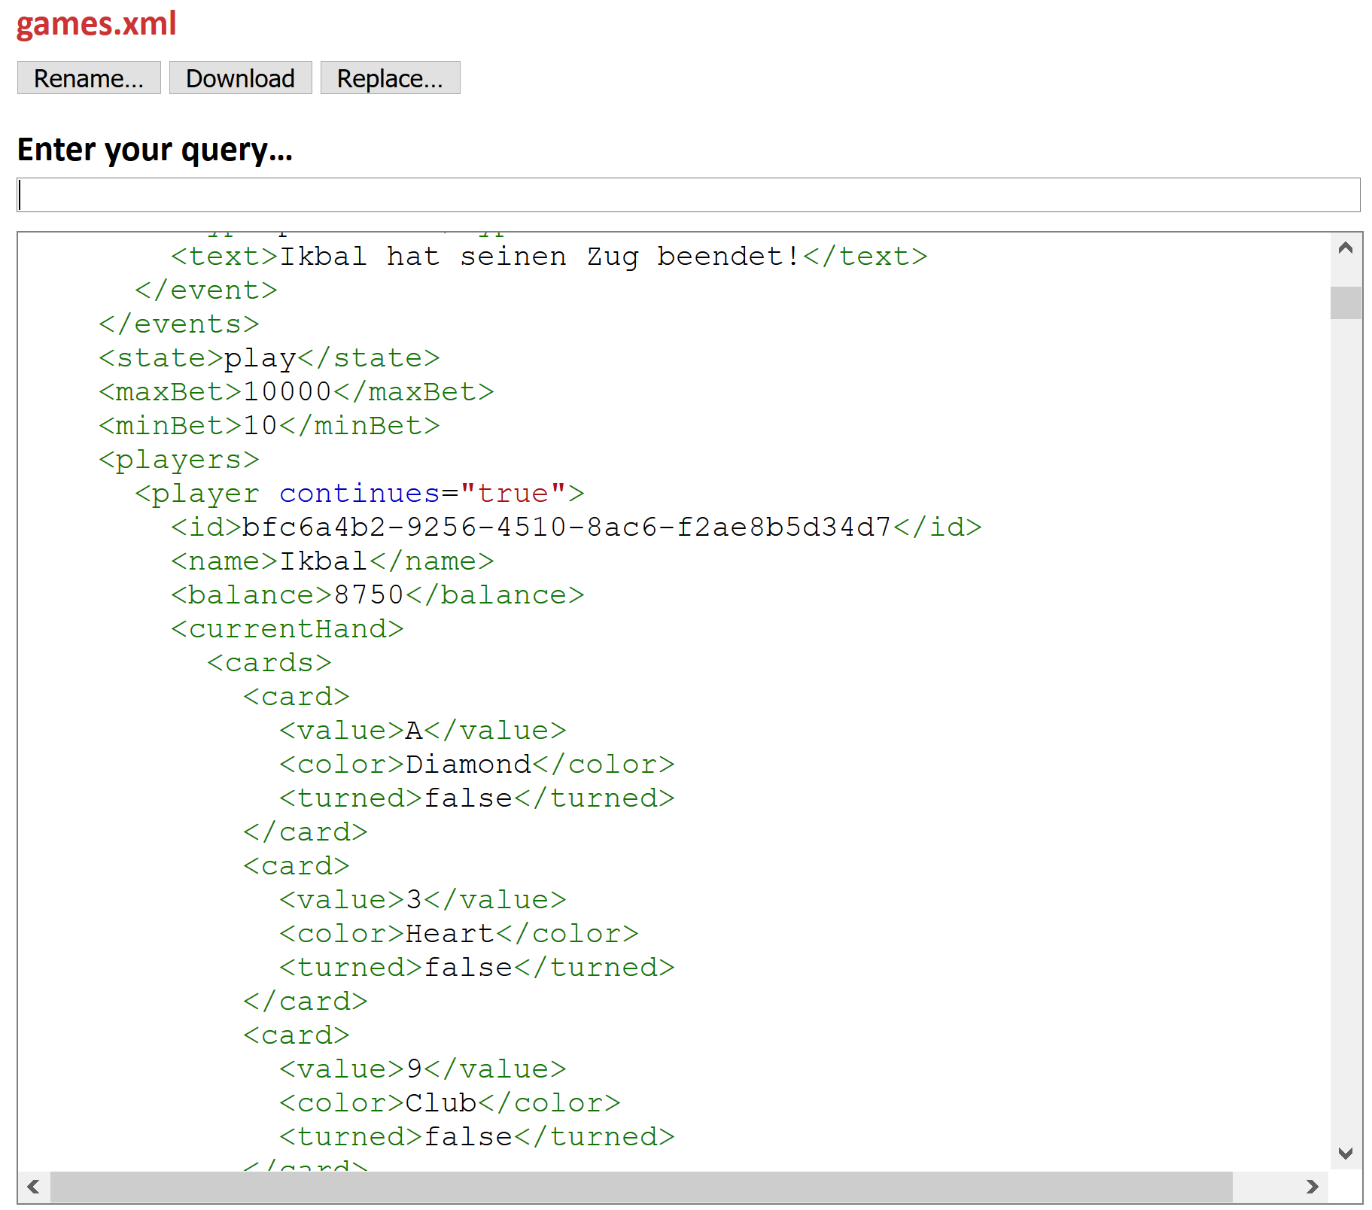
Technologien - XML
Markup Sprache
Definiert Regeln zur Kodierung von Daten
Datenbank des Projekts ist ein riesiges XML Dokument

Slide 9
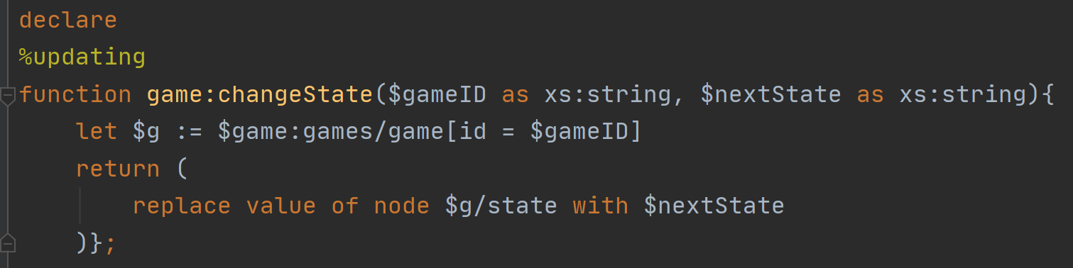
Technologien - XQuery
Funktionale- und Abfragesprache
Extrahiert Daten aus XML Dokumenten
Nutzt Xpath um Knoten im Dokument zu selektieren

Slide 10
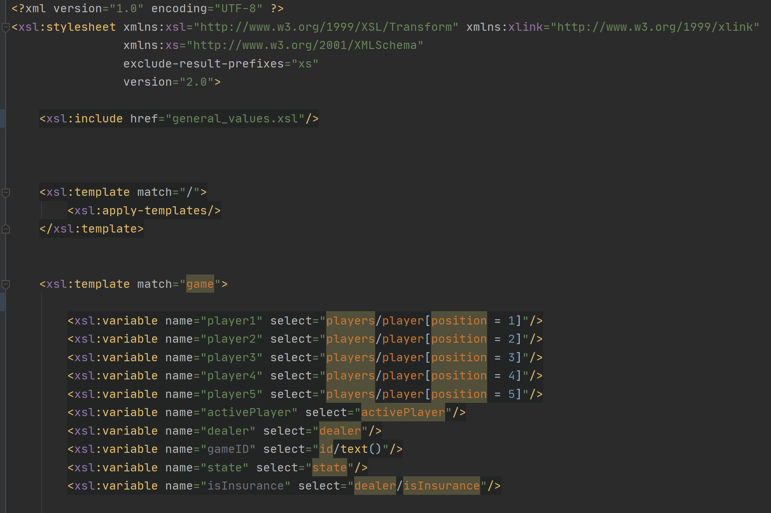
Technologien - XSLT
Transformiert ein XML Dokument, durch den xsl Prozessor, in ein Dokument anderen Formats (zB. HTML)

Slide 11
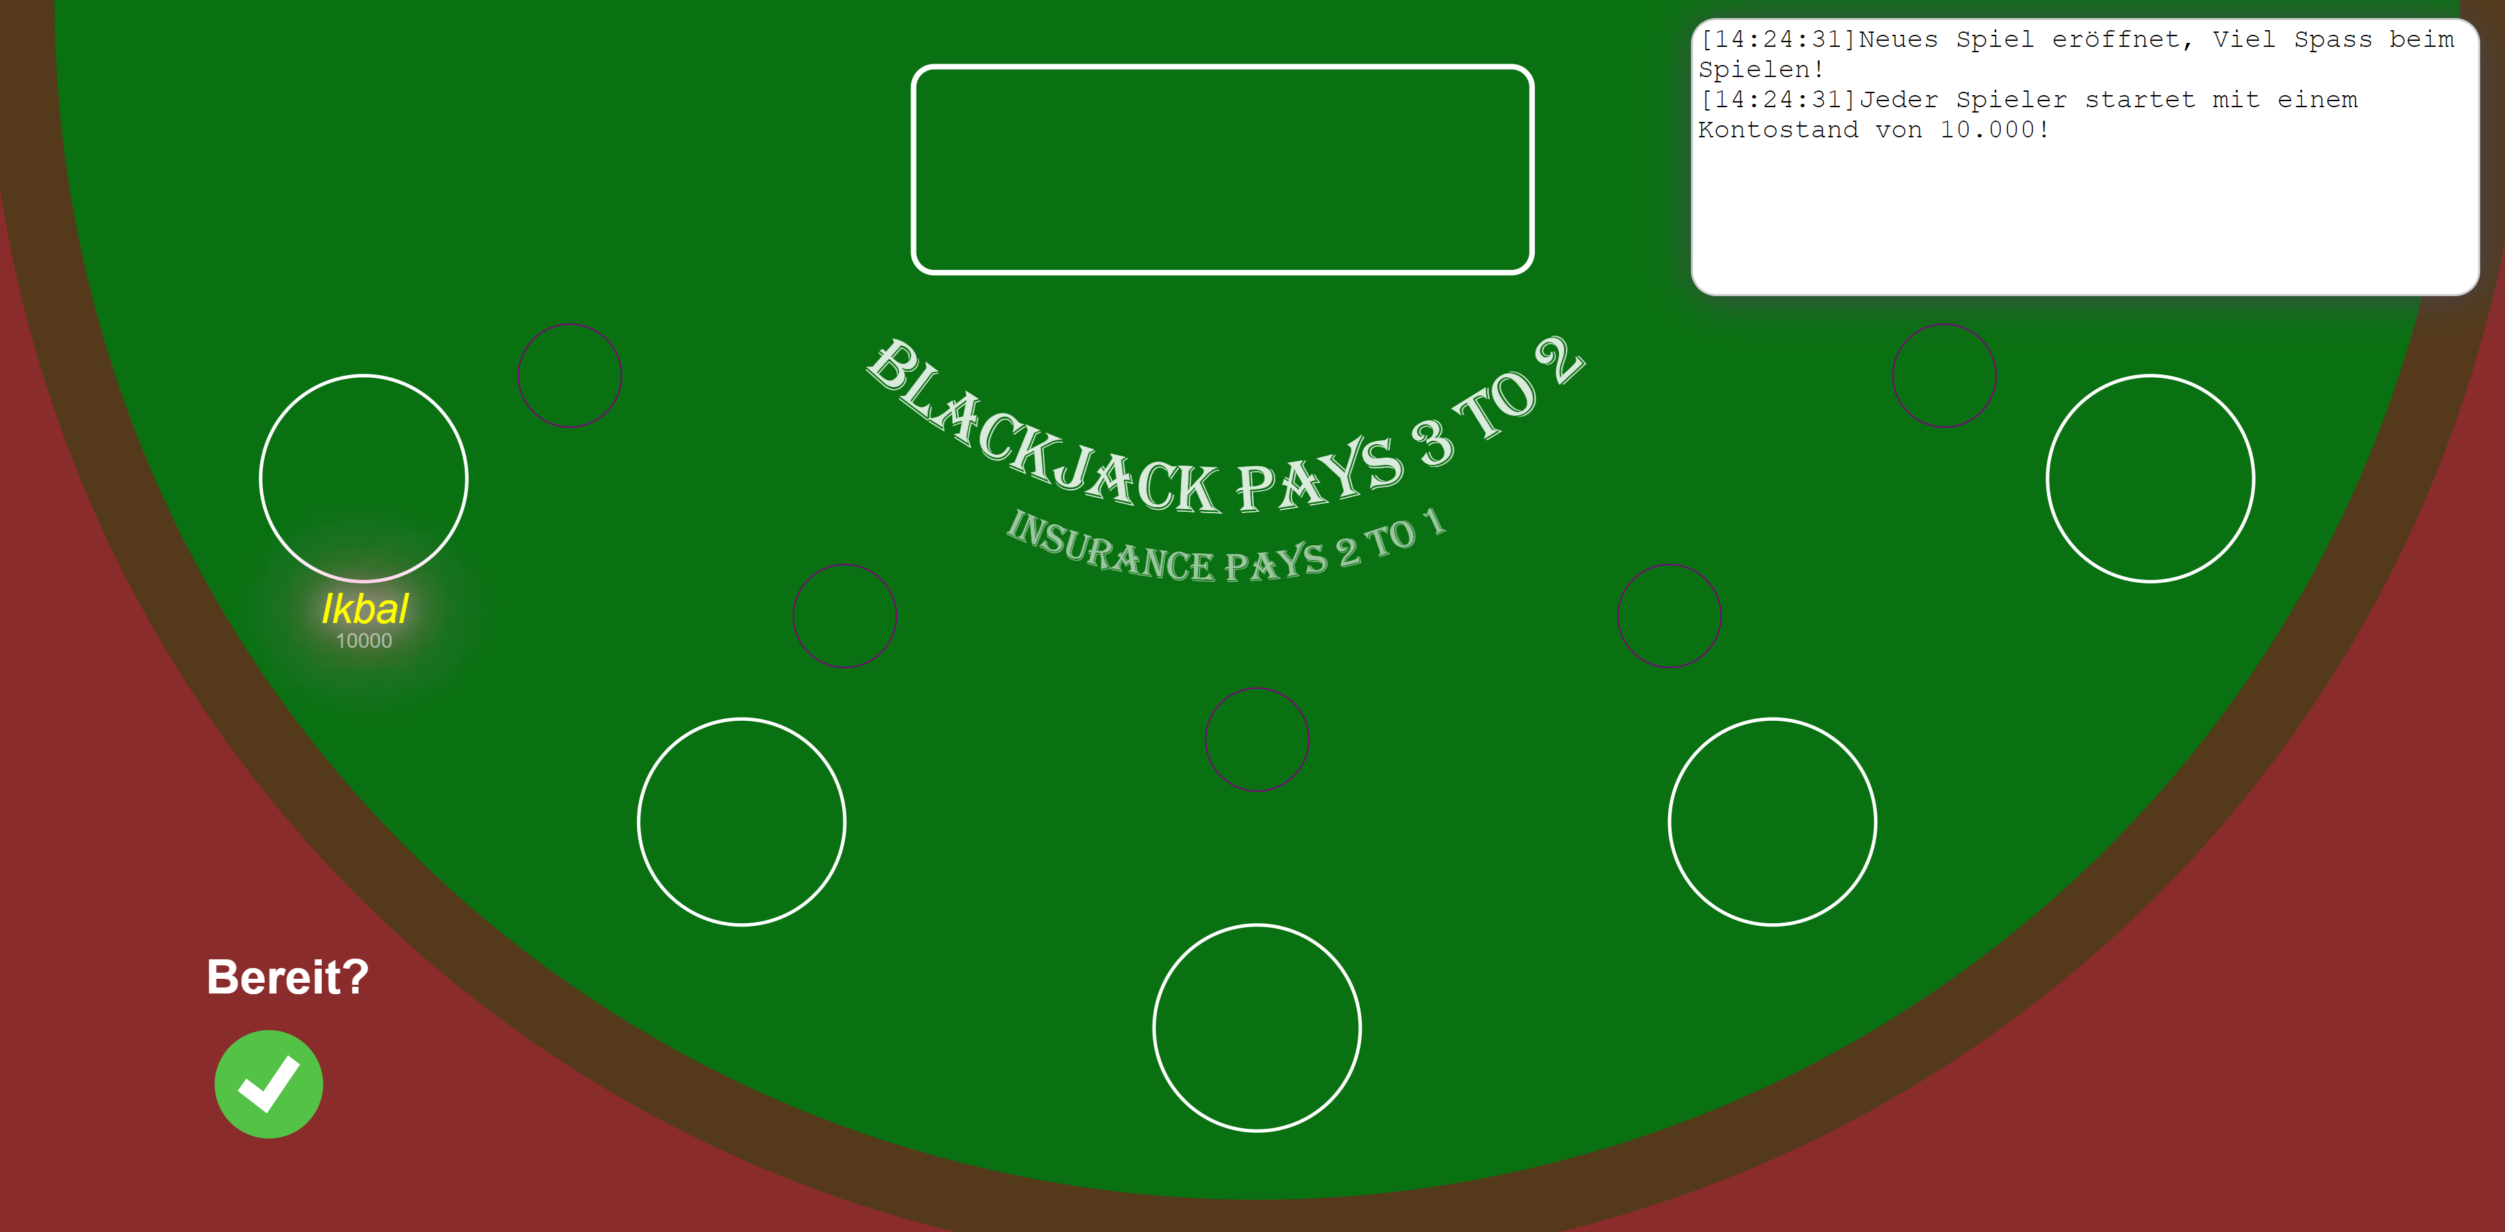
Technologien - SVG
Standardisierte, skalierbare Vektorgraphik

Slide 12
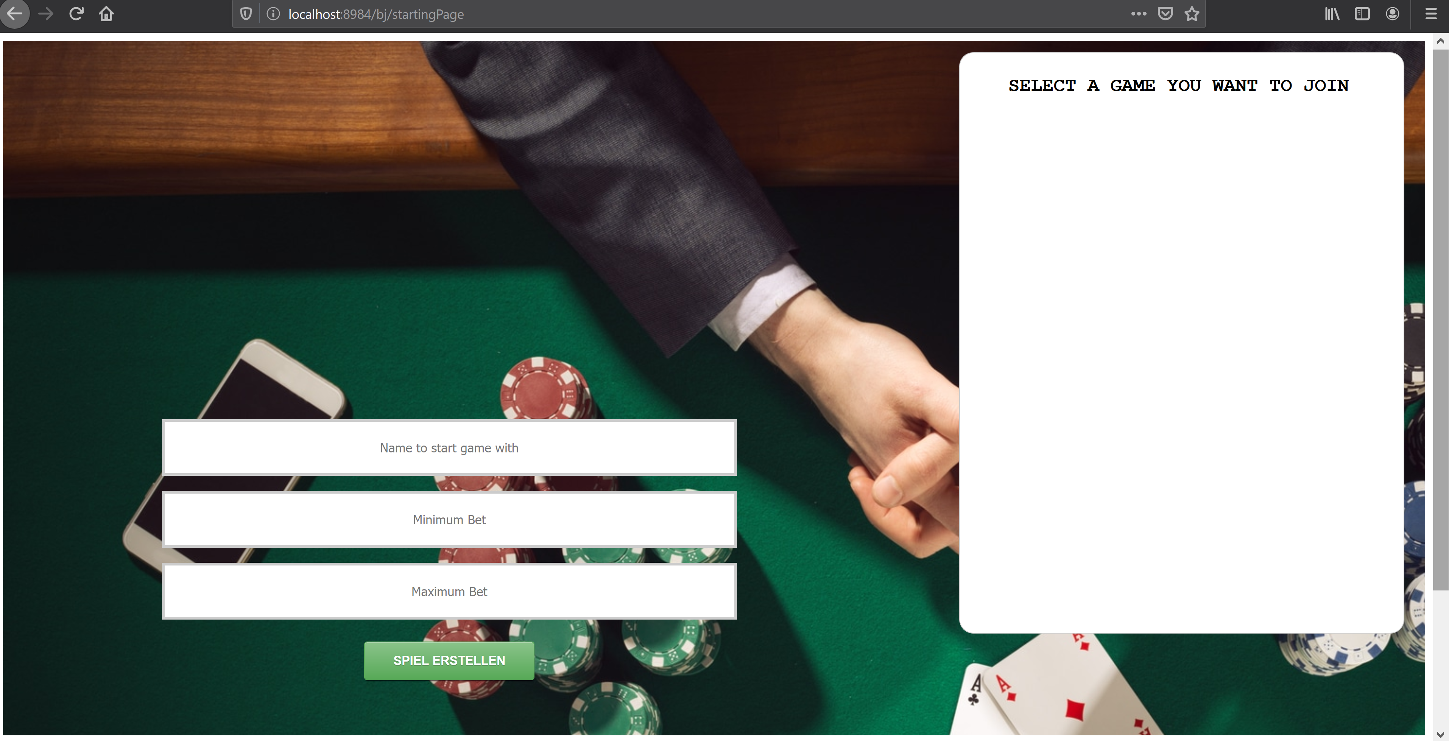
Technologien - HTML
Ähnlich zu XML, jedoch mit vordefinierten Tags
Browser können HTML Texte rendern, um ein visuelles Bild für den Client zu kreieren

Slide 13
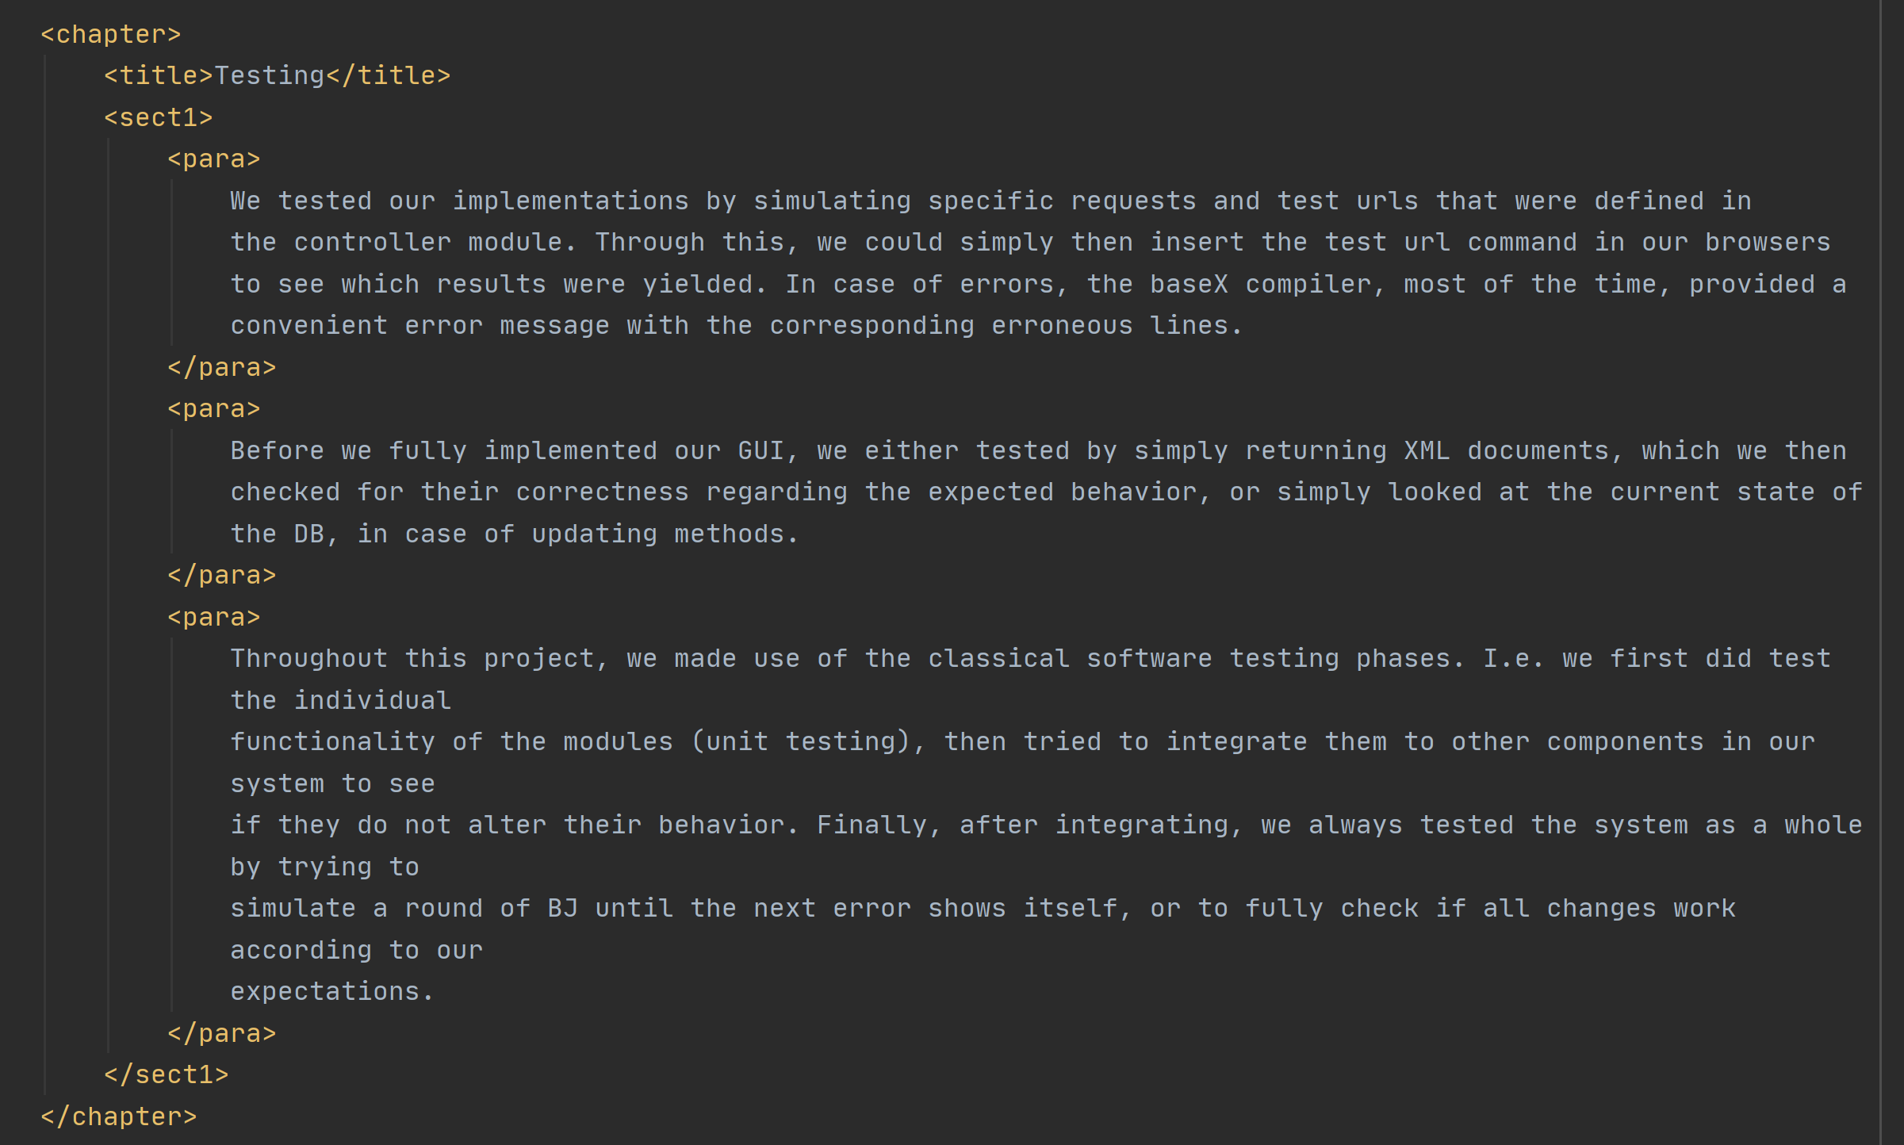
Technologien - DocBook
Dokumentation des Projekts mittels DocBook

Slide 14
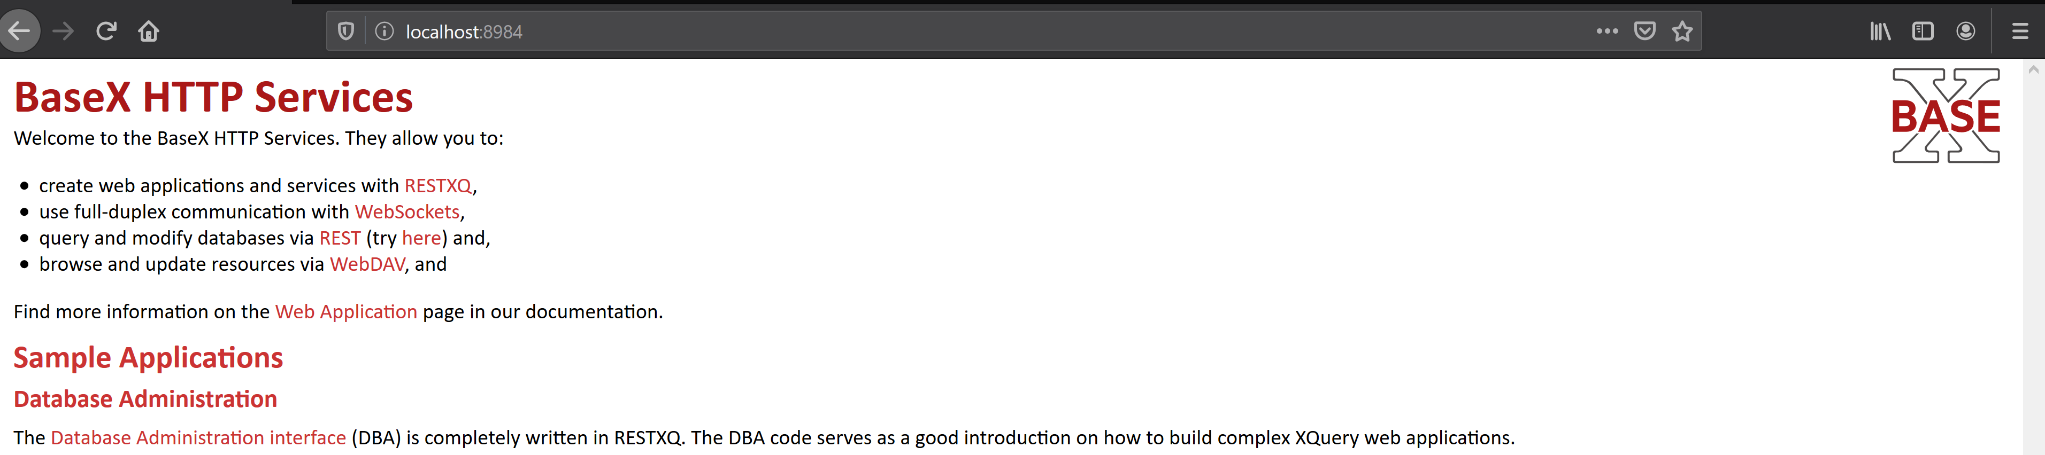
Technologien - BaseX
XML Datenbank Management System und Xquery Prozessor
Web Server der essenzielle APIs, wie zB. RestXQ anbietet

Slide 15
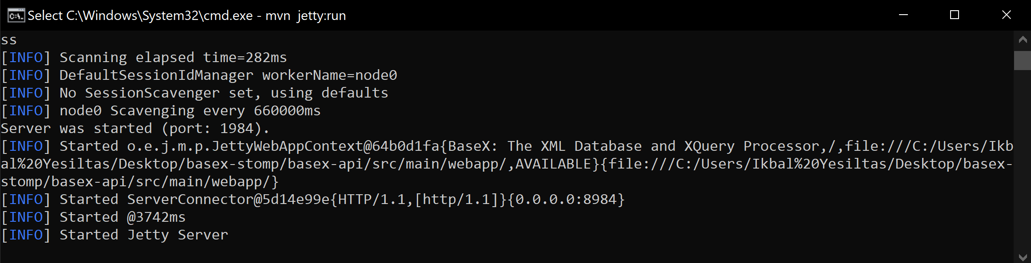
Technologien - Maven
Build Management und Automation Software
Multi Client Lösung: Jetty Web Server

Slide 16
Agenda
Einführung
Technologien
Design
Architektur
Testing
Herausforderungen
Entwicklung und Organisation
Demo

Slide 17
Design
Visuelle Elemente
Tisch
Karten
Chips
Interaktive Spielknöpfe
Spieldesign
Lobby
Spielmechanik
Spielablauf

Slide 18
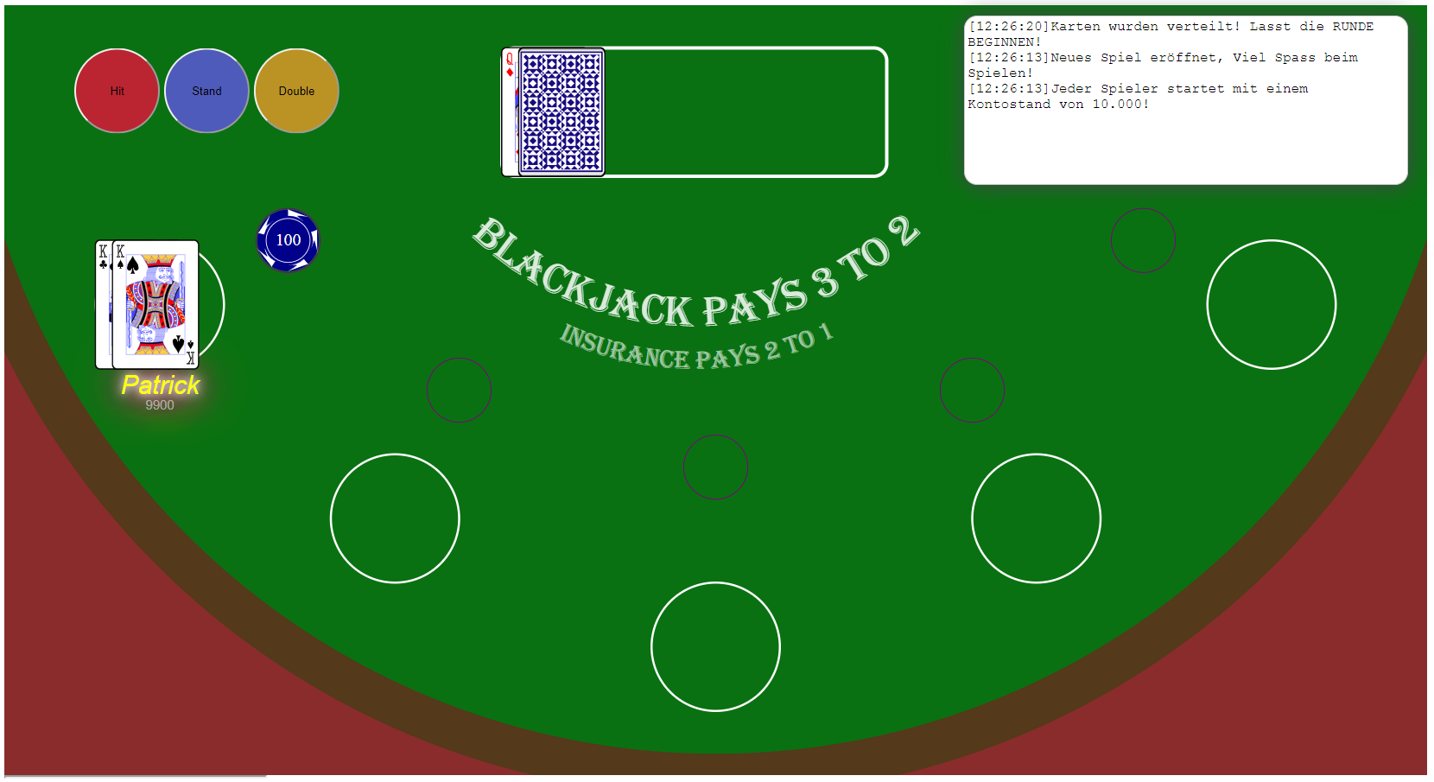
Desing - Tisch

Slide 19
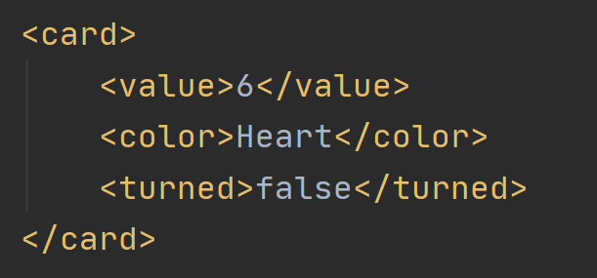

Desing - Karten
Karten als Entitäten mit folgenden Elementen:
Das Deck besteht aus 52 verschiedenen Karten
Werte der verschiedenen Karten
Aufbau einer Spielkarte
Umsetzung in SVG

Slide 20

Desing - Chips
Aufbau der Chips
Einfacher Kreis
Randmuster (mittels “path”)
Jeder Chip mit Farbe X erhält eigene Definition
Ein einzelner Chip, in dem die Höhe des Einsatzes vermerkt ist
Dynamische Farbanpassung

Slide 21

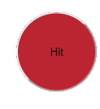

Desing - Spielknöpfe
Ermöglichen es dem Spieler mit dem Spiel zu interagieren
Schlicht und leicht verständlich
Individuell gestaltet

Slide 22
Design – Spieldesign
Lobby
Startpunkt eines jeden Spielers
Liste von allen Spielen, verfügbar und nicht verfügbar
Spiel erstellen oder beitreten

Slide 23
Design – Spieldesign
Spielmechanik:
Spielablauf besteht aus sogenannten “states”
Ein Durchlauf von ready bis continue bezeichnen wir als eine Runde
1-5 Spieler
Jeder Spieler muss auf den Zug des anderen warten (“activePlayer”)
Spielbeitritt nur in während der “Ready Phase” möglich

Slide 24
Design – Spieldesign
Spielablauf
Start: 10.000 Kontostand
Ziel: Kontostand maximieren
Spieler, deren Kontostand nicht ausreicht, um den minimalen Einsatz zu zahlen, werden automatisch gelöscht

Slide 25
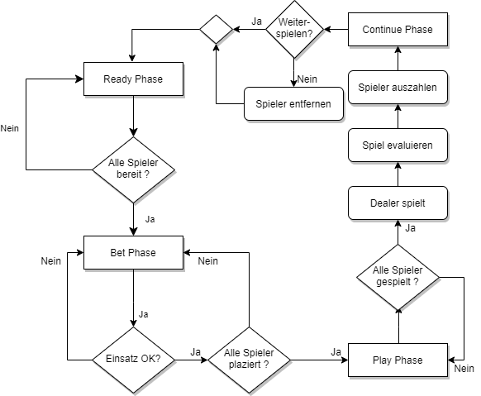
Design – Spieldesign Rundenablauf

Slide 26
Agenda
Einführung
Technologien
Design
Architektur
Testing
Herausforderungen
Entwicklung und Organisation
Demo

Slide 27
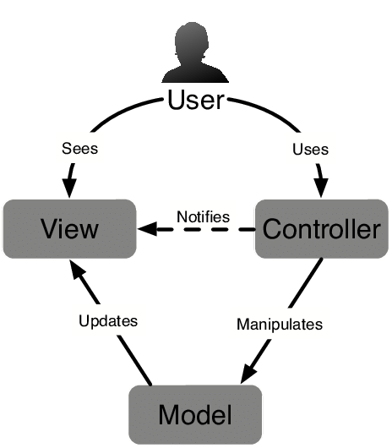
Model View Controller
https://www.researchgate.net/figure/Model-view-controller-architecture_fig7_320249584

Slide 28
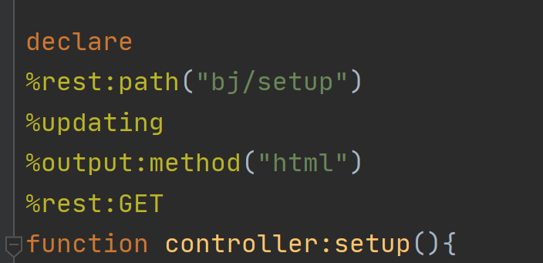
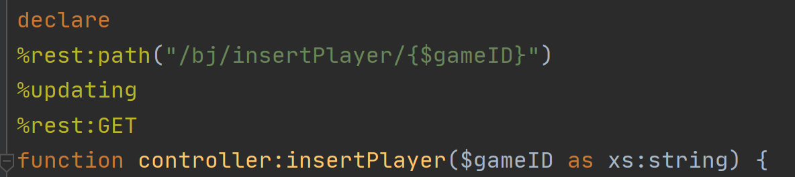
Client – Server Architektur
RestXQ API
Xquery als serverseitige Sprache für Verarbeitung → mappen von Client HTTP Request zu Xquery Funktionen
Annotation über %rest:GET (oder POST) und %rest:path(“Url”)
Problem: Viele Funktion benötigen Parameter wie “gameID” Lösung: Pfad parametrisieren

Slide 29
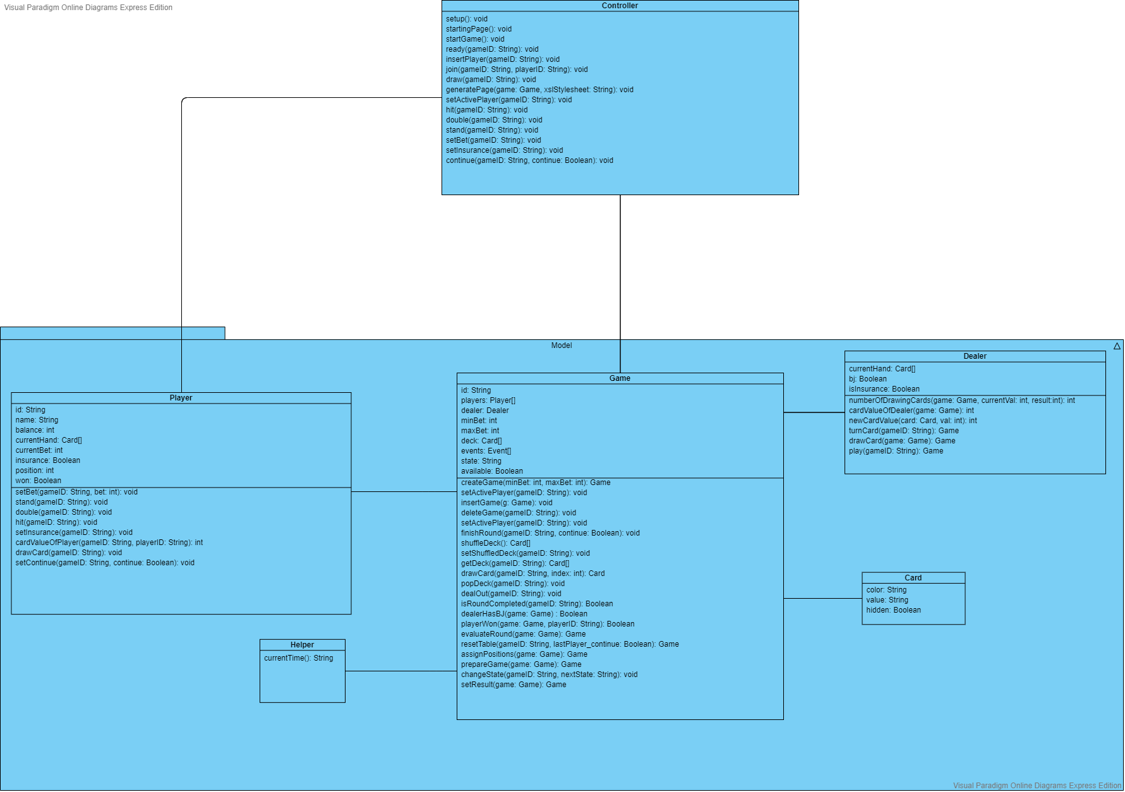
Klassendiagramm

Slide 30
Module - Controller
Kontrolliert den Fluss der Applikation durch senden/erhalten von REST Request/Responses
Jede Funktion ist mit einer einzigartigen URL verknüpft
Sehr hilfreich beim Testen
Essenzielle Funktionen
setup(), startingPage()
join()
draw()

Slide 31
Module - Modell
Game
Kern des Modells und Logik
setActivePlayer($gameID)
finishRound($gameID, $continue)
Player
Teil des Modells
Spieler basierte Aktionen
setBet($gameID, $bet)
cardValueOfPlayer($gameID, $playerID) as xs:integer
Dealer
Ähnlich zum Spieler, jedoch eigene Entität → eigenes Modul
cardValueOfDealer($game) as xs:integer
play($gameID) as element(game)

Slide 32
Agenda
Einführung
Technologien
Design
Architektur
Testing
Herausforderungen
Entwicklung und Organisation
Demo

Slide 33
Testing
Simulation von test-url requests (im Controller definiert)
Testablauf:
Url Befehl im Browser eingeben
Ergebnis evaluieren
Ggf. Fehler identifizieren
Fehler beheben
Abgleichen des Zustands der DB mit dem erwarteten Zustand
Automatisierung der Tests durch Python Scripts
Klassischer Testvorgang im Software Engineering
Unit Tests
Integration Testing
System Testing

Slide 34
Agenda
Einführung
Technologien
Design
Architektur
Testing
Herausforderungen
Entwicklung und Organisation
Demo

Slide 35
Herausforderungen – Update Constraint
XQuery rein funktional → Update Facility von BaseX erweitert Xquery um:
Hinzufügen und Löschen von Knoten
Austauschen von Knoten (oder nur den Inhalt)
Erstellung einer modifizierbaren Kopie eines Knotens
Problem: Praktizieren von imperativem Programmierstil
Lösung: Paradigma der funktionalen Programmierung und Copy()

Slide 36
Herausforderung
Browserdarstellung
Web Socket
Coronavirus Pandemie
Notes:
Send Box von Chrome, bei Chrome join Fehler!

Slide 37
Agenda
Einführung
Technologien
Design
Architektur
Testing
Herausforderungen
Entwicklung und Organisation
Demo

Slide 38
Entwicklung
Aufteilen in 2er Subteams → front-end und back-end
Bessere Spezialisierung
Effizienteres Coding
Agilität
Alle 2-3 Wochen Statusupdates
Zusammenführen des Codes
Jedes Teammitlgied vollständig in Front und Back beteiligt
Aufrechterhaltung der Teamsynergie

Slide 39



Entwicklungsumgebungen

Slide 40
Demo

Slide 41
Reflexion
Vielen Dank für die Aufmerksamkeit!

